Slide 1
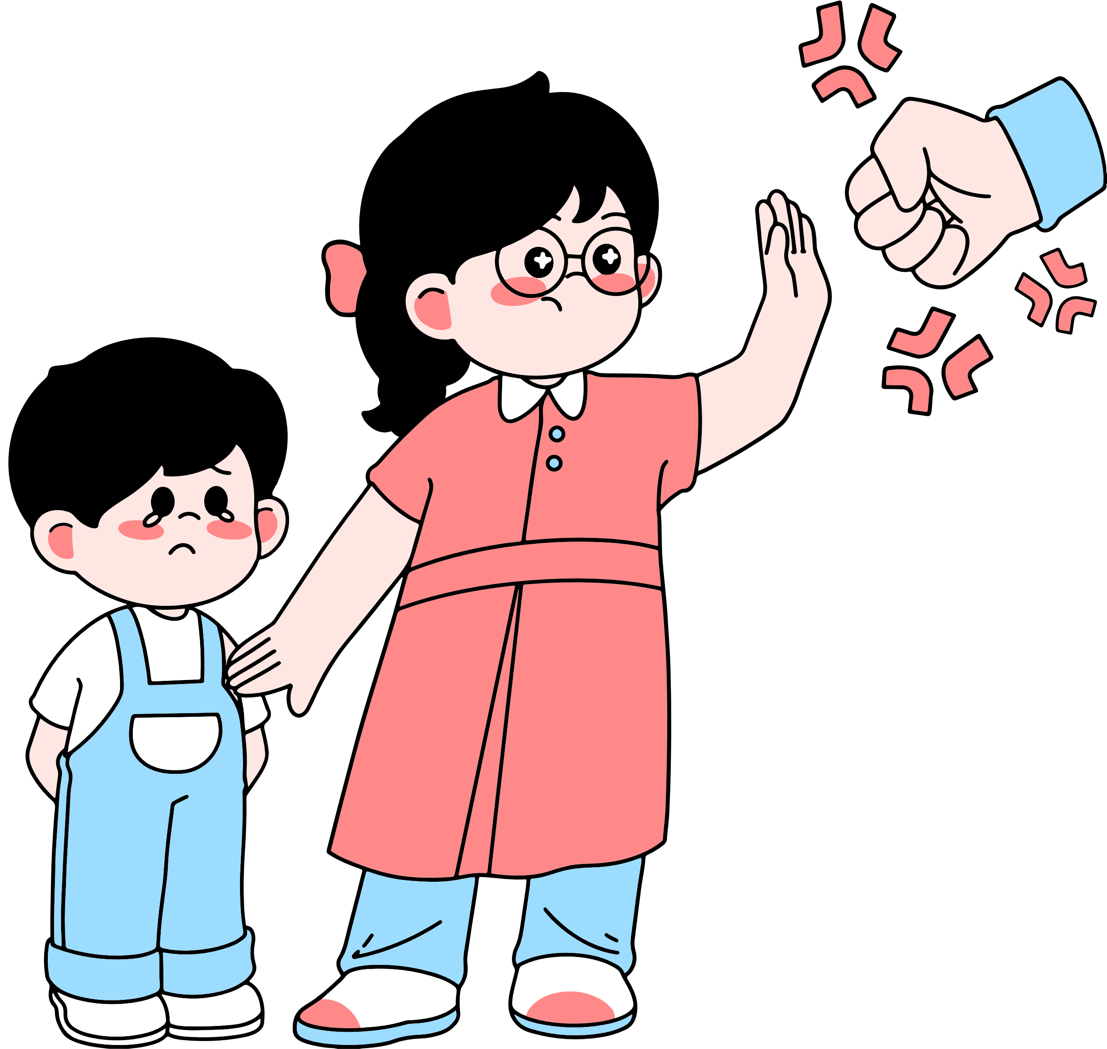
2023年第五届伦交所集团“绿行者”乡村环境教育项目
乡村女生成长支持行动之
小学生安全教育
宣讲人：可画
Jun 2023

Slide 2
安全教育目录
01
食品安全
02
网络安全
03
校园欺凌
04
预防性侵

Slide 3
食品安全
宣讲人：可画

Slide 4
食品安全
01
日常生活饮食的对与错
02
食品安全小知识
03
健康饮食小知识

Slide 5
哪些对？哪些错？
饭前便后洗手
摘不认识的野果吃
吃过期变质食物
蔬果吃之前洗干净
吃来路不明的食物
自行采摘蘑菇
喝生水
吃刚打了农药的瓜果蔬菜
Notes:
Note: 互动提问，然后出来答案

Slide 6
食品安全小知识
烹饪前，生熟分开：
生的肉、禽和海产食品要与其他食品分开。
处理生的食物要用专用的设备和用具，例如刀和切肉板。
烹饪时，食物要烧熟煮透：
加工禽、肉、蛋、奶等食物时，要充分烧熟煮透。
剩饭剩菜的处理：
室温条件下放置的熟食和剩余食品不超过2小时，吃前热透。
剩菜“口诀”请牢记：“宁剩荤，不剩素”“叶类先吃完，根茎适当存”“海鲜、凉菜一个不留”。
Notes:
(1)
【互动】：问问为什么要生熟分开
生的食物，尤其是肉、禽和海产食品及其汁水，可含有危险的病菌和寄生虫，在准备和储存食物时可能会污染其他食物。
(2)
【互动】：问问为什么要烧熟煮透，以及如何判断是否熟了。
因为没煮熟的食物可能会有致病的细菌和寄生虫，比如大肠杆菌和沙门氏菌，从而引起腹痛、腹泻、恶心呕吐等食物中毒的表现。
肉类：鸡、鸭、猪肉等煮熟的判断方法：煮熟的肉，没有红色或者粉色血丝，肉质回缩变硬，尝起来没有肉腥味。
水产品类：鱼、虾、蟹等煮熟的判断方法：煮熟的肉变色泽变得不透明，变白，尝起来有弹性，味道鲜美，腥味变少。
(3)
剩饭菜储存的时间越久，饭菜中亚硝酸盐的含量会随之增加。
亚硝酸盐本身不致癌，但进入人体后，在一定条件的作用下，会和血红蛋白结合转化为“亚硝胺类物质”，这种物质是较强的致癌物，容易增加机体患肝癌、鼻咽癌、食管癌等疾病的风险。
绿叶菜隔夜后易产生亚硝酸盐，尽量当餐吃完，存放不超过24小时。
根茎类蔬菜反复加热后维生素损失明显，硝酸盐含量较绿叶类低，隔夜后口感尚可。
肉类、蛋类再次烹饪对营养影响较小，但其中蛋白质丰富利于细菌繁殖。可以适当保存，需尽快分装冷藏，超过24小时需冷冻。熟食需要重新蒸热。
海鲜等水产品隔夜后容易产生蛋白质降解物，损伤肝、肾功能。尽量当餐吃完，吃不完的尽快分装冷冻。
凉菜隔夜后生成有害物较多，且不适合加热处理。处理建议：无论荤素，尽量当餐吃完。
【互动】：一起读一遍口诀

Slide 7
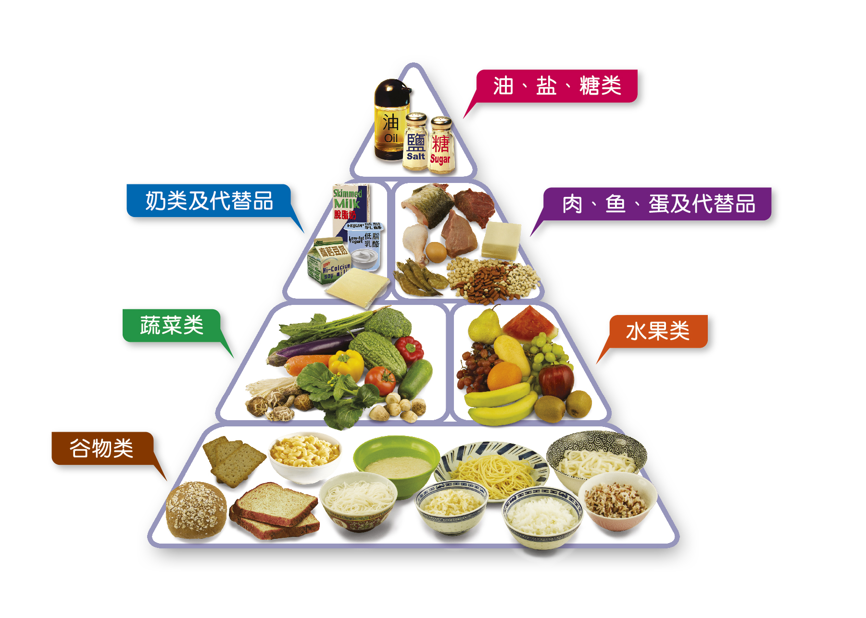
营养膳食金字塔
Notes:
均衡饮食是维持健康的要素，我们应依照「健康饮食金字塔」的原则饮食，以谷物类为主，并多吃蔬菜及水果，进食适量的肉、鱼、蛋和奶类及其代替品，减少盐、油、糖分；并以去肥剩瘦，多采用低油量的烹调方法如蒸、炖、白灼、煮食等，减少煎炸，以求达致饮食均衡、促进健康。
多吃天然食物，少吃超加工食品，如含糖饮料、薯片、饼干、肉肠等，这些食物通常含有太多糖分、盐分、脂肪和防腐剂，易导致肥胖、心血管疾病、癌症等。

Slide 8
网络安全
宣讲人：可画

Slide 9
网络安全
01
网络安全的类型
02
网络的危害
03
怎么预防网络危害
04
全国青少年网络文明公约
Notes:
网络安全会从以下四个维度来展开： 1）网络安全有哪几个类型 2） 常见的危害有什么 3） 那么针对这些危害我们可以做些什么来做预防 4）传递青少年网络文明公约

Slide 10
网络安全的常见类型
个人信息安全
网络购物安全
网上银行安全
身心健康安全
Notes:
这部分可以是以提问的方式进行：引出类型，然后问小朋友这些类型里可能会涉及哪些信息
然后根据小朋友的反馈，再补充或是举例说明解释比如：
个人信息安全：比如有些网站需要输入名字，身份证号，出生日期，个人身份认证
网络购物安全：网上购物连接登录的时候需要输入个人信息，登录密码，网上支付都会涉及安全问题，还有可能登录假购物网站，这些过程都有可能被盗取登录信息。
网上银行：银行卡账号，密码
身体健康：视力，网瘾而影响身心，以及受骗

Slide 11
PART 02
网络的危害

Slide 12
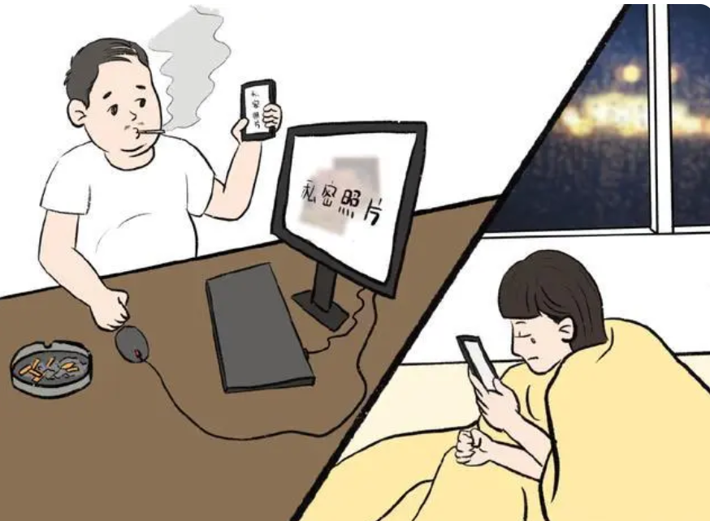
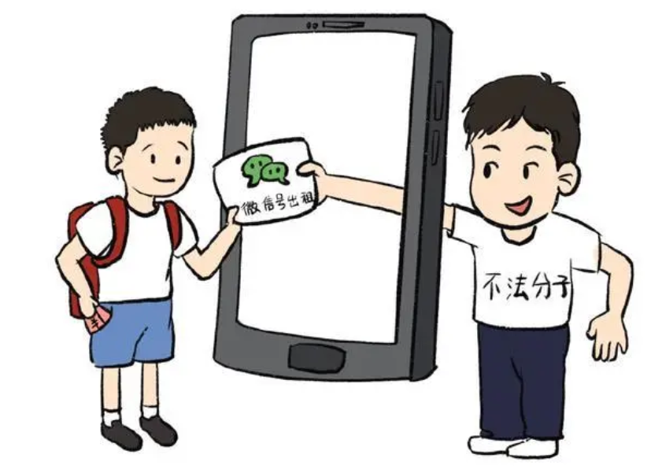
网络危害的案例分享
Notes:
这一页用两个案例来给大家深入讲解网络带来的危害。
讲的方式：先把案例讲了，然后问小朋友遇到这种情况他们会怎么做，作为结尾告诉小朋友每个案例的例子（讲的时候是一个例子结束接着讲下一个）
左：“阳光少年”竟是猥琐大叔
小朵在某社交平台认识了一位名为“阳光少年”的网友。他们喜欢玩一样的游戏、看一样的漫画，小朵觉得他比爸妈更关心、更懂自己。渐渐地，小朵陷入自以为是的“网恋”陷阱，无时无刻期待着、等待着“阳光少年”和她聊天，听她倾诉，给她买漫画书。进而“阳光少年”开始一次次以“爱”之名 ，要求小朵发送裸照。两周后，“阳光少年”变本加厉，开始诱骗小朵裸聊，甚至以在网上散布小朵的裸照和视频为威胁，要求小朵与其发生性关系（如果孩子属于低年级，可能不理解这个，可以改成见面）。
【互动】：问小朋友应该怎么办
小朵求助父母并在父母陪同下到派出所报警，这位“阳光少年”才露出本来面目——竟是36岁的猥琐大叔，也终因猥亵儿童罪受到法律的制裁。
右：出租微信账号财产尽失
小李在网上认识一个朋友，提出以每天500元人民币的价格租用小李的微信账号。小李虽然心有疑虑，但是想到微信账号除了绑定了妈妈的手机号之外，没有绑定任何银行卡，也没有存储的零钱，应该不会有危险，还能挣钱买新皮肤，于是将微信账号、密码告知该朋友。
【互动】：问小朋友有风险吗？
朋友如约付给小李租金，也让小李更加放心地出租着账号。直到有一天，小李的妈妈猛然发现自己银行账号中的3万元钱不翼而飞，而小李的微信账号、游戏账号全部显示“账户或密码错误”无法登录。原来，小李的微信账号和游戏账号都绑定的是妈妈的手机号，不法分子掌握了手机号及相关个人信息后，使用非法手段获取并篡改了银行卡账户，转走了卡上的全部余额。就这样，小李出租微信账号谋利的行为，反而让自己和家人损失惨重。

Slide 13
PART 05
如何预防网络危害

Slide 14
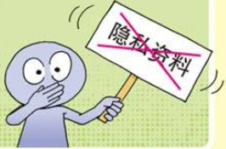
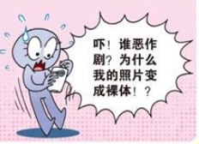
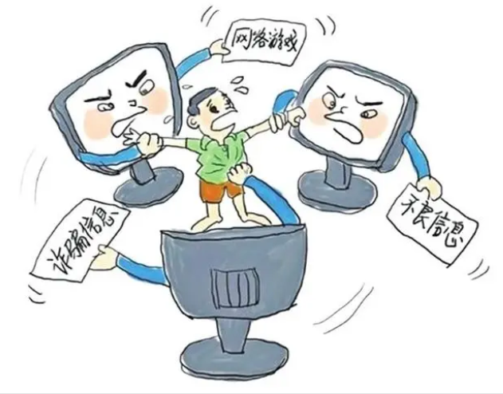
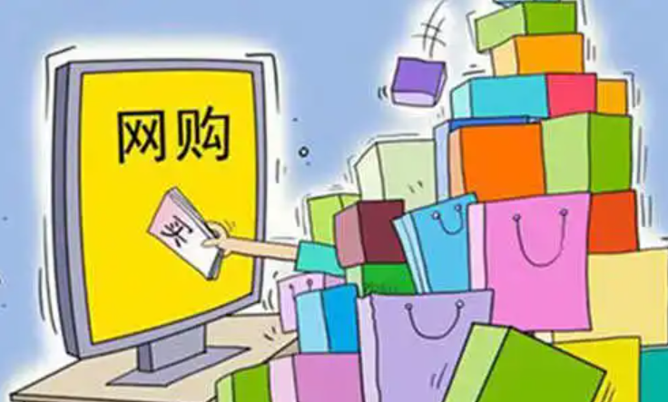
如何预防网络危害
1. 不要公开自己的姓名， 住址，学校，父母姓名 等个人隐私
5. 每次在计算机屏幕前工作不要超过1小时。
6. 眼睛不要离屏幕太近，坐姿要端正。
7. 屏幕设置不要太亮或太暗。
2. 不要轻易相信网友的姓名，性别，年龄，兴趣甚至甜言蜜语等。
未经确认的网上信息都不可相信
8. 匿名交友网上多，不要随意添加
9. 切莫单独去赴约
3. 不要分享网络账号密码保存
4. 密码设置要复杂
Notes:
这一页结合最开始的网络安全类型，带着小朋友回顾类型，然后讲下如何预防-重点在于让小朋友知道不按照预防做的危害会是什么，让他们知道严重性；
1-2： 跟个人信息安全相关，结合前面的个人信息相关的内容着重强调这两点
3-4： 跟网络购物，银行账号安全相关， 强调网购，网上浏览时候账号密码的重要性
5-7： 跟身体健康安全有关，讲这些预防的时候要解释为什么要这么做，不这么做的危害会是什么要强调下，让小朋友意识到重要性
8-9： 跟个人信息及身体健康安全相关， 强调网上信息的虚假，不可靠性，因此小朋友尤其要注意不可网上随意交友，分享信息给陌生人，也不可一个人出去见陌生人。

Slide 15
全国青少年网络文明公约
要善于网上学习，不浏览不良信息。
要诚实友好交流，不侮辱欺诈他人。
要增强自护意识，不随意约会网友。
要维护网络安全，不破坏网络秩序。
要有益身心健康，不沉溺虚拟时空。
宣讲人：可小画
Notes:
最后作为一个总结，跟大家一起浏览并读一遍青少年网络文明公约，强调网络安全的重要性

Slide 16
校园欺凌
宣讲人：可画
Notes:
在讲这一段的时候，要注意同学们的反应，我觉得老师可以采取一种认真 但不那么严肃的态度去讲这一话题。因为目标受众是小学生，老师太过严肃会让课堂氛围变得有些紧张，其实会影响到接下里来的教学。态度认真，为了让同学们清楚校园欺凌其实是一个应该认真讨论的话题，这是我的一点建议

Slide 17
校园欺凌
01
什么是校园欺凌
02
校园欺凌的主要表现行为
03
如何正确对待校园欺凌

Slide 18
PART 01
什么是
校园欺凌

Slide 19
什么是校园欺凌?
直接欺凌
直接欺凌是指采用公然、明显的方式进行欺凌。直接欺凌包括直接身体欺凌和直接言语欺凌等类型。其中，直接身体欺凌包括打、踢、抓咬、推搡、勒索、抢夺和破坏物品等身体动作行为；直接言语欺凌包括辱骂、讥讽、嘲弄、挖苦、起外号等言语行为。
间接欺凌
间接欺凌是指以较不易被发现的方式进行欺凌，通常借助第三方进行欺凌。
间接欺凌包括关系欺凌、网络欺凌等类型。
其中，关系欺凌包括传播谣言、社会孤立等；网络欺凌包括歧视性的短信和电子邮件等。
Notes:
这里可以快速过，只是作为一个引子引出我们要讲的主题：校园欺凌

Slide 20
PART 02
校园欺凌的
主要表现行为

Slide 21
校园欺凌的主要表现行为 （一）
叫受害者侮辱性绰号
重复性的物理攻击
指责受害者无用、侮辱其人格等。
对受害者进行重复性的物理攻击。拳打脚踢、掌掴拍打、推撞绊倒、拉扯头发等。
经常性的恶作剧
干涉受害者
比如往受害者桌子上放虫子吓唬他/她，或者其他恶作剧。
干涉受害者的个人财产、教科书、衣裳等，损坏，或通过他们嘲笑受害者。。
Notes:
这两页举了8个校园欺凌的表现行为，建议仔细地跟小朋友们讲解一下。
此段老师可以有更多灵活性，比如适当的可以举一些例子，或者由老师来提出一些同学间交往的行为，让同学们来判断这种行为算不算得上是校园霸凌。
叫受害者侮辱性绰号这里可以帮助区分一下非霸凌的的取绰号行为，不坏有恶意，只是觉得好玩的那种行为不算霸凌。
这些行为有一个共同点就是属于经常性的行为。

Slide 22
校园欺凌的主要表现行为 （二）
传播受害者的闲话
贬抑评论受害者
传播关于受害者的消极谣言和闲话。 恐吓、威迫受害者做他或她不想要做的，威胁受害者跟随命令。
中伤、讥讽、贬抑评论受害者的体貌、宗教、种族、收入水平、家人或其他。
分派系结党
网上欺凌
孤立、排挤受害者。
即在网络上发表具有人身攻击成份的言论。
Notes:
传播闲话：比如造谣某某偷了东西等等。
网上欺凌，也就是网暴。
贬抑评论受害者：比如嘲笑某位同学的发型。
分派系结党：比如同学一起约定校园活动中孤立某位同学。

Slide 23
PART 05
如何正确
对待校园欺凌

Slide 24
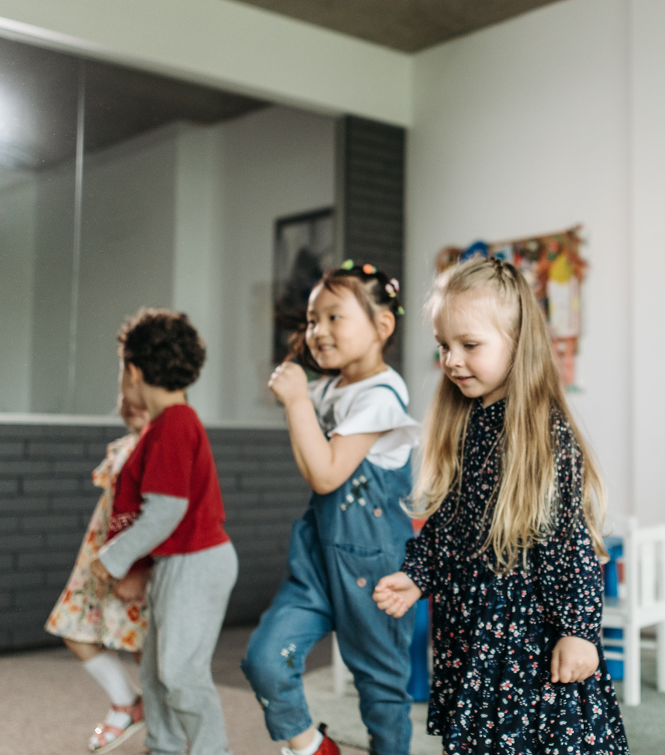
如何正确对待校园欺凌？
自己不要害怕
在威胁与暴力来临之际，首先告诉自己不要害怕；
要大声提醒对方
遭遇校园欺凌时，要大声提醒对方，他们的所作所为是违法违纪的行为，会受到法律严厉的制裁，会为此付出应有的代价，要在能确保自身安全的前提下大声呼喊求救；
及时向老师或家长报告
如果受到欺凌,一定要及时向老师或家长寻求帮助。
Notes:
这一段的主要目的是引导同学们结合自身的条件思考：我遇到这样的问题，我会怎么做？ 所以上述问题老师既可以自己讲，也可以设置提问，让同学们自己出答案。课件只是给一个参考。
虽然只有三条，但这一小节的重要性很高。之前我们都在强调一些定义类的东西，这里我们第一次提出方法论，即具体的做法。 1.自己不要害怕
可以适当地扩展，例如告诉孩子可以从精神上轻视霸凌者，看清很多霸凌者狐假虎威的真面目，提醒同学们在这种时刻应该勇敢起来。 2.要大声提醒对方
课件里提出了一些具体方法，如大声求救。老师可以在此之上再做补充：大声提醒对方的目的，一是为了求救，二是向霸凌者展现自己的强硬姿态，从气势上压倒对方，不能一味忍让，使得霸凌者行为变本加厉。 3.及时向老师或家长报告
这个行为更加可以扩展来讲，比如你可以将这件事告诉什么样的老师，是自己信得过的老师，还是很有威严的老师。对于家长，是告诉妈妈还是爸爸，还是其他亲属。这样的事情要不要跟同学说，等等。

Slide 25
PART 06
向校园欺凌
说不

Slide 26
防性侵
宣讲人：可画

Slide 27
如何防性侵
01
什么是性侵犯
02
性侵犯的特点
03
怎么自我防卫

Slide 28
什么是
性侵犯

Slide 29
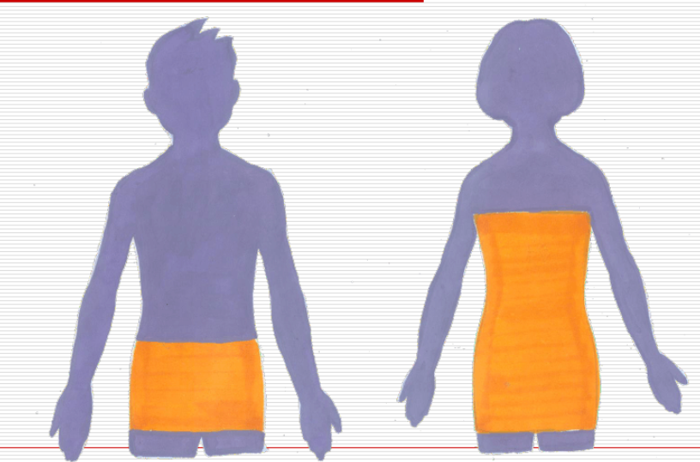
什么是性侵犯？
衣遮挡的就是我们的隐私部位
不可以给别人随便触摸
也不可以随便触摸其他人的隐私部位
一切以欺骗、暴力、讨好、教唆或物质引诱及其他非自愿的性接触
①身体接触：触摸或抚摸身体及隐私部位等
②非身体接触：语言挑逗、向小学生暴露性器官等等
受害对象不仅有女孩，还有男孩
Notes:
什么是性侵犯：
教师首先通过左边的图引出什么是隐私部位
让学生对隐私部位的定义有了解
【互动】可以通过举例的方式与学生互动
然后再引出，什么是性侵犯
什么行为是需要学生注意的
而且不仅女生、男生也可以成为受害者

Slide 30
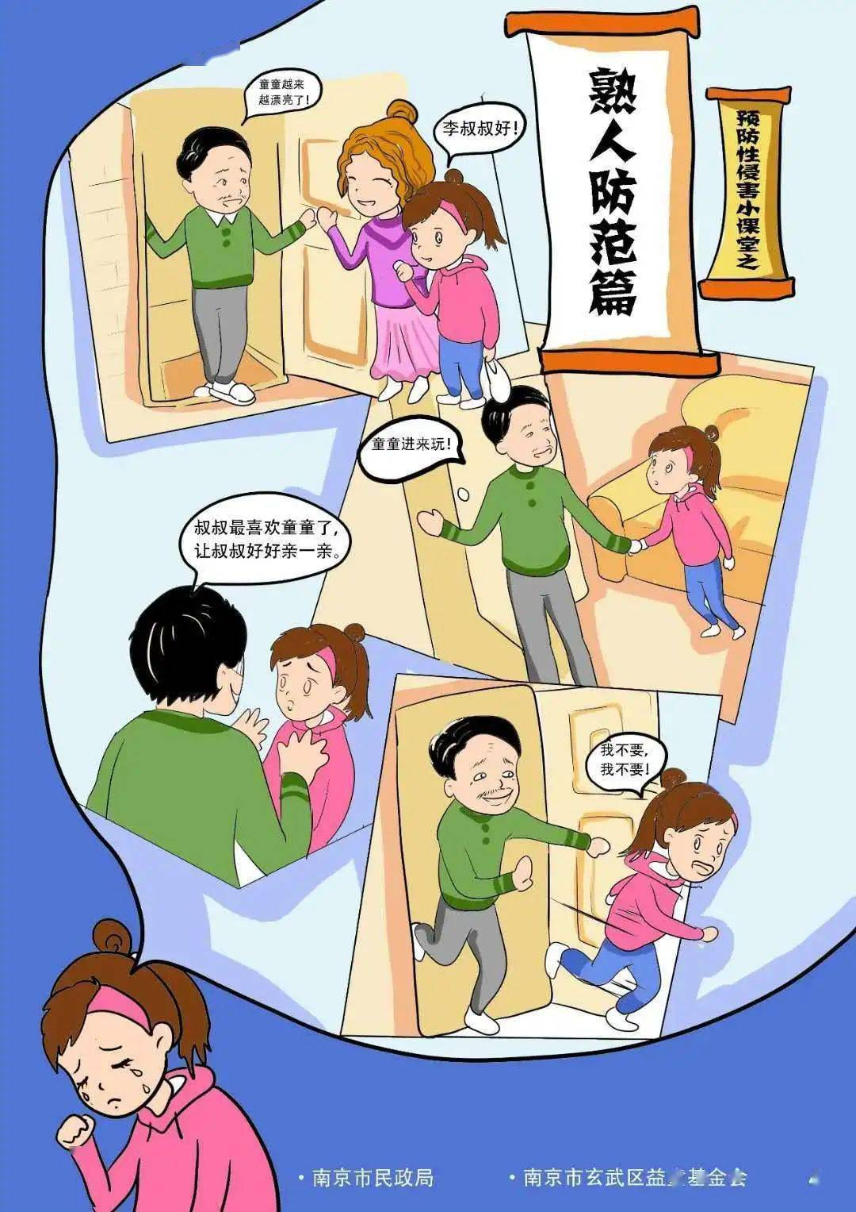
性侵犯的特点是什么？
熟人作案
性侵犯孩子的人大多不是陌生人！
通常都是孩子们最熟悉、最信任、最亲近和最依赖的人。
侵犯者与孩子处在不平等的权利关系中，比如自己的亲戚、邻居、老人、父母的朋友、老师等
Notes:
通过右边的配图进行案例生动讲解：
童童的邻居李叔叔诱哄童童独自到家，借口喜欢童童亲她并摸其屁股等隐私部位，童童抗拒要回家，李叔叔威胁童童说不许告诉家里人，不然就要伤害他爸爸妈妈，童童跑回家，因为害怕没有告诉妈妈。（此处留了个引子，会跟后面的内容相联系。）
通过讲解让同学充分认识什么是性侵犯，以及性侵犯熟人作案的特点
【互动】：提问同学这是否属于性侵犯？有什么特点？
性侵犯的特点：
很多时候我们会以为性侵犯是来着陌生人
其实最需要注意的是熟人-自己的亲人、邻居、老人、父母的朋友

Slide 31
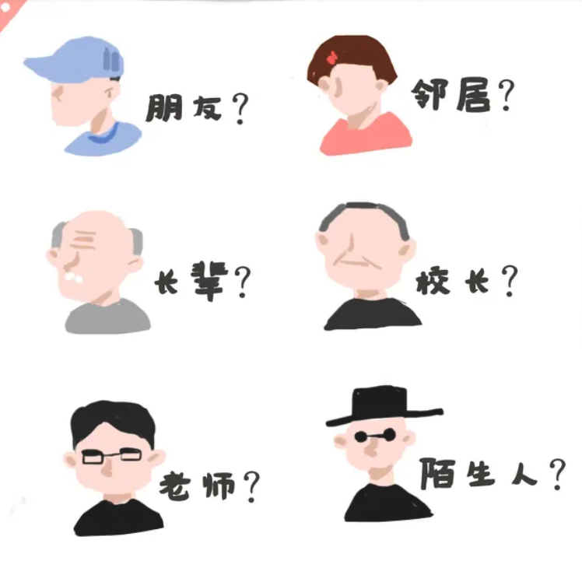
怎么进行自我防卫？
远离危险场景
X
独自前往偏僻区域
X
太过信任长辈，长时间与异性独处一室
X
妈妈不在家，去邻居家长时间玩耍
警惕熟人，提防”以爱之名”
Notes:
自我防卫：
首先讲解右边的图：根据性侵犯的特点，右图中都是需要注意的人群，对于不正当的行为要在心中保持警惕
【互动】左侧是练习，有三个场景，让同学判断是否是需要远离的危险场景
最后强调在遇到危险场景时要尽快逃离
【互动】结合之前童童的案例，说明童童及时逃离是对的。

Slide 32
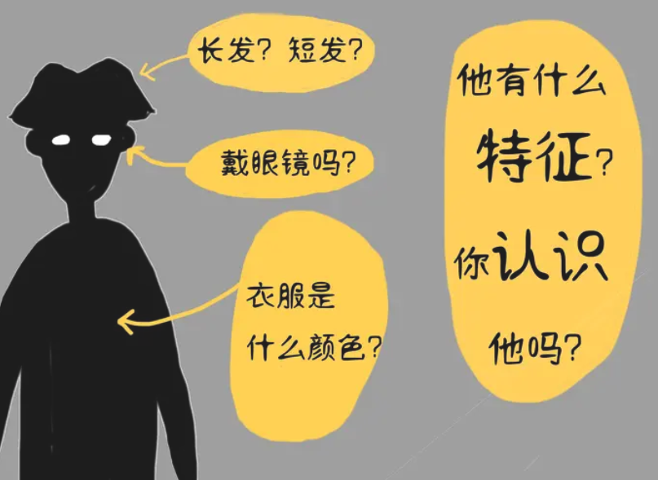
告诉自己这不是受害人的错误
假如伤害已发生
假如身边人发生不幸，关心和帮助TA，不要孤立嘲笑TA
不要相信坏人的威胁，父母和警察可以保护你
不要立刻洗澡，保护证据
告诉家长或信任的长辈，立刻报警
报警后到医院进行检查和治疗
只要我们告诉了警察叔叔，所有坏人都会被抓起来！
Notes:
假如不幸发生，如何处理：
首先跟同学们讲解伤害发生后要如何处理
强调报警的重要性
同时在心理方面，不要有负罪感，不是受害人的错，假如发生在身边人身上，也要关心和帮助ta
【互动】结合之前童童的案例，问应该怎么做！

Slide 33
安全第一
勇敢说不

Slide 34
感谢观看！
宣讲人：可小画

